Slide 1

Time Complexity
时间复杂度

Slide 2
1.时间复杂度
如何预估一段代码的运行时间？
确定运行平台： 包括硬件配置、编程语言、系统环境等，这些因素都会影响代码的运行效率
评估各种计算操作所需的运行时间：例如，加法操作 + 需要 1 ns ，乘法操作 * 需要 10 ns ，打印操作 print() 需要 5 ns 等。
统计代码中所有的计算操作： 将所有操作的执行时间求和，从而得到运行时间。
// 1.在某运行平台下
void algorithm(int n) {
int a = 2; // 1 ns
a = a + 1; // 1 ns
a = a * 2; // 10 ns
// 循环 n 次
for (int i = 0; i < n; i++) { // 1 ns
cout << 0 << endl; // 5 ns
}
}
根据以上方法，可以得到算法的运行时间:
= (6n+12) ns
但实际上，统计算法的运行时间既不合理也不现实。首先，我们不希望将预估时间和运行平台绑定，因为算法需要在各种不同的平台上运行。其次，我们很难获知每种操作的运行时间，这给预估过程带来了极大的难度。
Notes:
2.3 时间复杂度 - Hello 算法 (hello-algo.com)

Slide 3





1.1 统计时间增长趋势
时间复杂度分析统计的不是算法运行时间，而是算法运行时间随着数据量变大时的增长趋势。
“时间增长趋势”这个概念比较抽象，我们通过一个例子来加以理解。假设输入数据大小为
，给定三个算法 A、B 和 C ：
$$n$$
// 算法 A 的时间复杂度：常数阶
void algorithm_A(int n) {
cout << 0 << endl;
}
算法 A:
只有 1 个打印操作，算法运行时间不随着 增大而增长。我们称此算法的时间复杂度为“常数阶”。
$$n$$
// 算法 B 的时间复杂度：线性阶
void algorithm_B(int n) {
for (int i = 0; i < n; i++) {
cout << 0 << endl;
}
}
算法 B:
打印操作需要循环 次，算法运行时间随着 增大呈线性增长。
此算法的时间复杂度被称为“线性阶”。
$$n$$
$$n$$
// 算法 C 的时间复杂度：常数阶
void algorithm_C(int n) {
for (int i = 0; i < 1000000; i++) {
cout << 0 << endl;
}
}
算法 C:
打印操作需要循环 1000000 次，虽然运行时间很长，但它与输入数据大小 无关。因此 C 的时间复杂度和 A 相同，仍为“常数阶”。
$$n$$

Slide 4
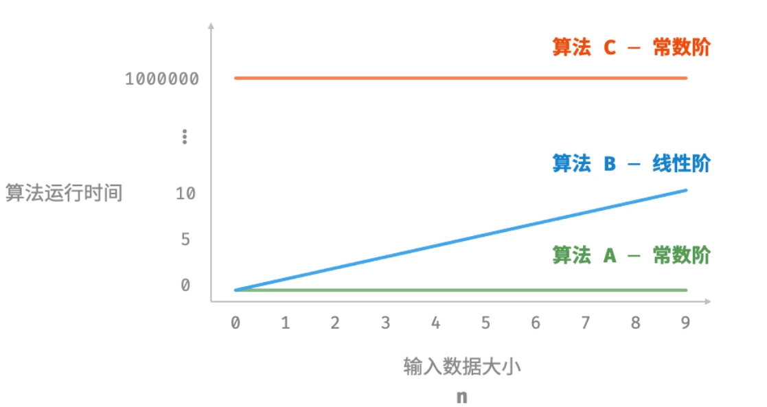
1.2 算法 A、B 和 C 的时间增长趋势

Slide 5
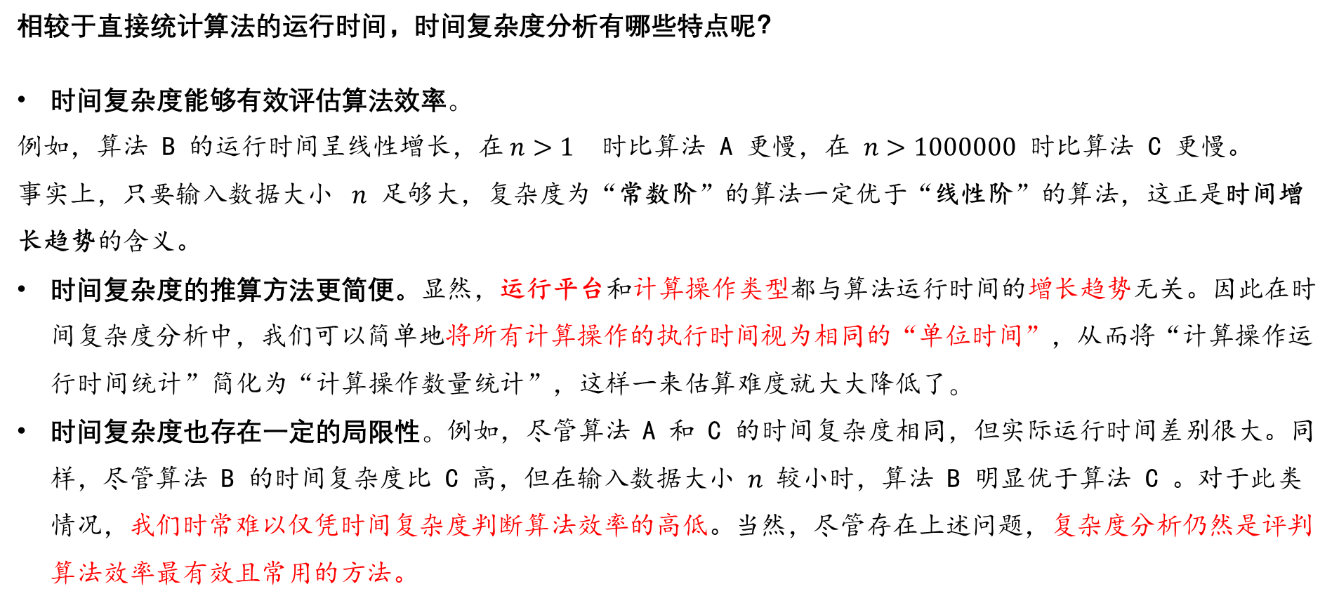
1.3时间复杂度分析有哪些特点
相较于直接统计算法的运行时间，时间复杂度分析有哪些特点呢？
时间复杂度能够有效评估算法效率。
例如，算法 B 的运行时间呈线性增长，在$n>1$ 时比算法 A 更慢，在 $n>1000000$ 时比算法 C 更慢。
事实上，只要输入数据大小 $n$ 足够大，复杂度为“常数阶”的算法一定优于“线性阶”的算法，这正是时间增长趋势的含义。
时间复杂度的推算方法更简便。显然，运行平台和计算操作类型都与算法运行时间的增长趋势无关。因此在时间复杂度分析中，我们可以简单地将所有计算操作的执行时间视为相同的“单位时间”，从而将“计算操作运行时间统计”简化为“计算操作数量统计”，这样一来估算难度就大大降低了。
时间复杂度也存在一定的局限性。例如，尽管算法 A 和 C 的时间复杂度相同，但实际运行时间差别很大。同样，尽管算法 B 的时间复杂度比 C 高，但在输入数据大小 $n$ 较小时，算法 B 明显优于算法 C 。对于此类情况，我们时常难以仅凭时间复杂度判断算法效率的高低。当然，尽管存在上述问题，复杂度分析仍然是评判算法效率最有效且常用的方法。

Slide 6
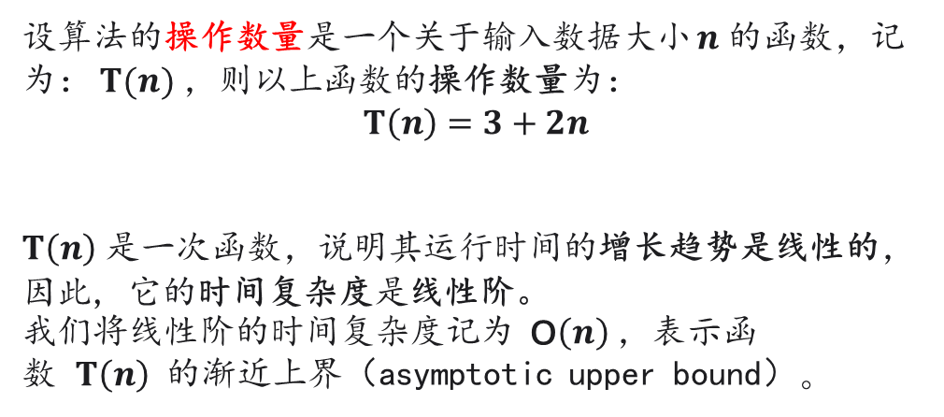
1.4 函数渐近上界
给定一个输入大小为 n 的函数：
void algorithm(int n) {
int a = 1; // +1
a = a + 1; // +1
a = a + 2; // +1
// 循环 n 次
for (int i = 0; i < n; i++) { // +1
cout << 0 << endl; // +1
}
}
设算法的操作数量是一个关于输入数据大小 $n$ 的函数，记为：$T(n)$，则以上函数的操作数量为：
$$T\left(n\right)=3+2n$$
$T\left(n\right)$ 是一次函数，说明其运行时间的增长趋势是线性的，因此, 它的时间复杂度是线性阶。
我们将线性阶的时间复杂度记为 O$\left(n\right)$ ，表示函数 $T\left(n\right)$ 的渐近上界（asymptotic upper bound）。
Notes:
Asymptotic: adj.渐近的；渐近线的
例句It is an asymptotic process in the implementation process.
是一个渐近的实现过程。

Slide 7
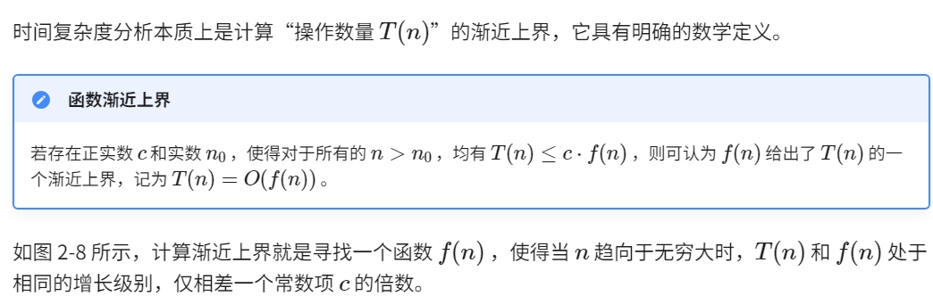
1.4 函数渐近上界-2

Slide 8
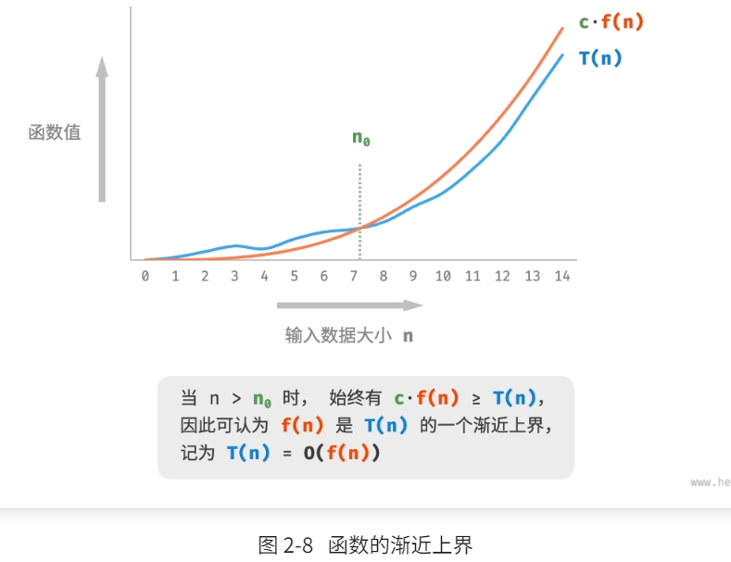
1.4 函数渐近上界-3

Slide 9
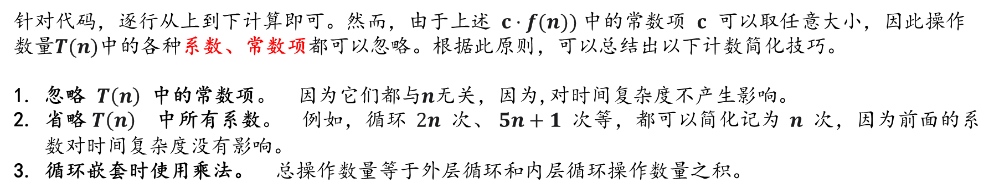
1.5 时间复杂度的推算方法
根据定义，确定 $f(n)$ 之后，我们便可得到时间复杂度 $O(f(n))$。 那么如何确定渐近上界 $f(n)$呢？
总体分为两步：首先，统计操作数量；然后， 判断渐近上界。
第一步：统计操作数量
针对代码，逐行从上到下计算即可。然而，由于上述 $c·f(n))$中的常数项 $c$ 可以取任意大小，因此操作数量$T(n)$中的各种系数、常数项都可以忽略。根据此原则，可以总结出以下计数简化技巧。
忽略 $T\left(n\right)$ 中的常数项。 因为它们都与$n$无关，因为,对时间复杂度不产生影响。
省略$T\left(n\right)$ 中所有系数。 例如，循环 $2n$ 次、 $5n+1$ 次等，都可以简化记为 $n$ 次，因为前面的系数对时间复杂度没有影响。
循环嵌套时使用乘法。 总操作数量等于外层循环和内层循环操作数量之积。

Slide 10
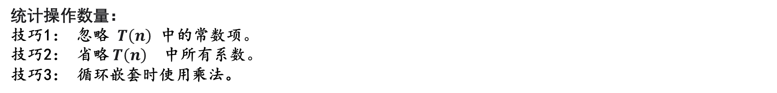


1.5 时间复杂度的推算方法- 统计操作数量
统计操作数量：
技巧1： 忽略 $T\left(n\right)$ 中的常数项。
技巧2： 省略$T\left(n\right)$ 中所有系数。
技巧3： 循环嵌套时使用乘法。
以下公式展示了使用上述技巧前后的统计过程:
void algorithm(int n) {
int a = 1; // 实际操作数 1次， 但可忽略常数 +0
a = a + n; // 实际操作数 1次， 但可忽略常数 +0
// 实际操作 2n次，忽略系数 +n
for (int i = 0; i < n; i++) {
cout << 0 << endl;
}
// + n*n
for (int i = 0; i < 5*n; i++) {
for (int j = 0; j < n+1; j++) {
cout << 0 << endl;
}
}
}
$T\left(n\right)=1+1+\left(5n+1\right)+2n∗\left(n+1\right)$
$$={2n}^{2}+7n+3$$
$$T\left(n\right)=n^{2}+n$$

Slide 11
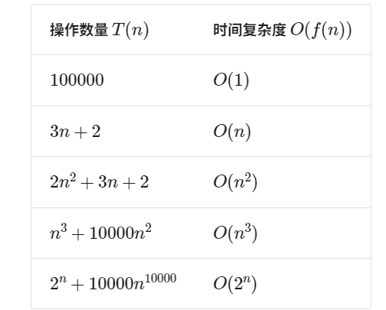
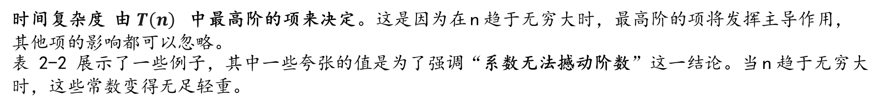
1.5 时间复杂度的推算方法-判断渐近上界
第二步：判断渐近上界
时间复杂度 由$T\left(n\right)$ 中最高阶的项来决定。这是因为在 n 趋于无穷大时，最高阶的项将发挥主导作用，其他项的影响都可以忽略。
表 2-2 展示了一些例子，其中一些夸张的值是为了强调“系数无法撼动阶数”这一结论。当 n 趋于无穷大时，这些常数变得无足轻重。
表 2-2 不同操作数量对应的时间复杂度

Slide 12

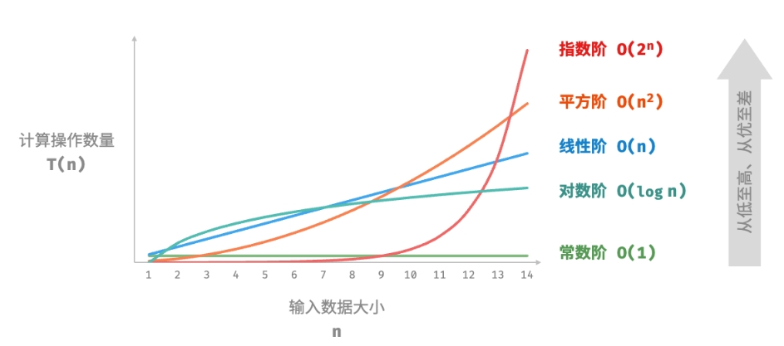
1.6 常见时间复杂度类型
设输入数据大小为 $n$ ，常见的时间复杂度类型如图 2-9 所示（按照从低到高的顺序排列）

Slide 13
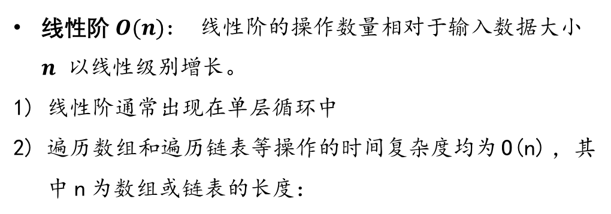
1.6.2 常见类型 -常数阶、常数阶
常数阶 $O(1)$: 常数阶的操作数量与输入数据大小 $n$无关，即不随着$n$ 的变化而变化。
在以下函数中，尽管操作数量 size 可能很大，但由于其与输入数据大小$n$无关，因此时间复杂度仍为 $O(1)$：
/* 常数阶 */
int algorithmA(int n) {
int count = 0 ;
size = 50000;
for (int i = 0; i < size; i++) {
count ++;
}
return count;
}
/*线性阶 */
int algorithmB(int n) {
int count = 0 ;
for (int i = 0; i < n; i++) {
count ++;
}
return count;
}
线性阶 $O(n)$: 线性阶的操作数量相对于输入数据大小 $n$ 以线性级别增长。
线性阶通常出现在单层循环中
遍历数组和遍历链表等操作的时间复杂度均为 O(n) ，其中 n 为数组或链表的长度：
/* 线性阶（遍历数组） */
int arrayTraversal(int *nums, int n) {
int count = 0;
// 循环次数与数组长度成正比
for (int i = 0; i < n; i++) {
count++;
}
return count;
}

Slide 14
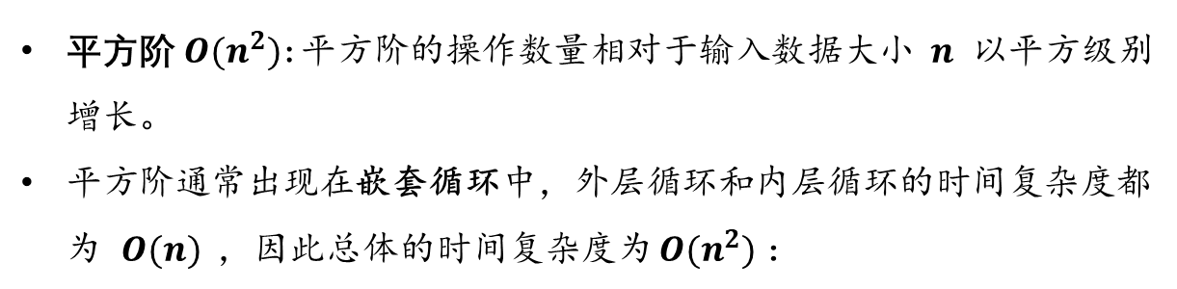
1.6.3 常见类型 -平方阶
平方阶$O(n^{2})$:平方阶的操作数量相对于输入数据大小 $n$ 以平方级别增长。
平方阶通常出现在嵌套循环中，外层循环和内层循环的时间复杂度都为 $O(n)$ ，因此总体的时间复杂度为 $O(n^{2})$ ：
/* 平方阶 */
int quadratic(int n) {
int count = 0;
// 循环次数与数据大小 n 成平方关系
for (int i = 0; i < n; i++) {
for (int j = 0; j < n; j++) {
count++;
}
}
return count;
}

Slide 15
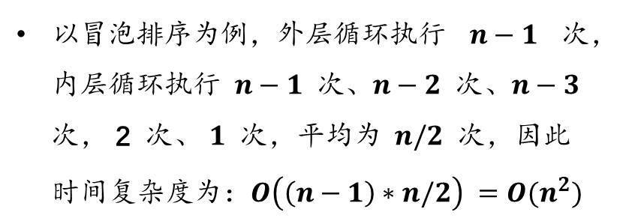
1.6.3 常见类型-平方阶
/* 平方阶（冒泡排序） */
int bubbleSort(int *nums, int n) {
int count = 0; // 计数器
// 外循环：未排序区间为 [0, i]
for (int i = n - 1; i > 0; i--) {
// 内循环：将未排序区间 [0, i] 中的最大元素交换至该区间的最右端
for (int j = 0; j < i; j++) {
if (nums[j] > nums[j + 1]) {
// 交换 nums[j] 与 nums[j + 1]
int tmp = nums[j];
nums[j] = nums[j + 1];
nums[j + 1] = tmp;
count += 3; // 元素交换包含 3 个单元操作
}
}
}
return count;
}
以冒泡排序为例，外层循环执行 $n−1$ 次，内层循环执行 $n−1$ 次、$n−2$ 次、$n−3$ 次， 2 次、 $1$ 次，平均为 $n/2$ 次，因此时间复杂度为：$O\left(\left(n−1\right)∗n/2\right) =O(n^{2})$

Slide 16
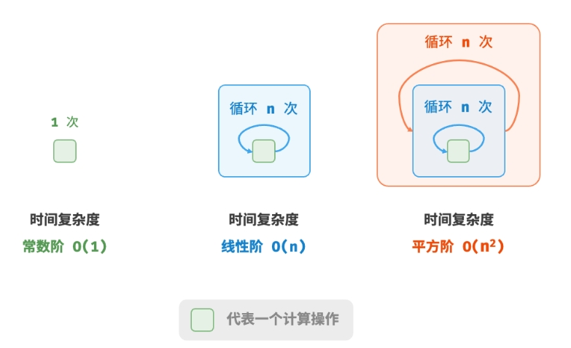
1.6.3 常见类型
对比了常数阶、线性阶和平方阶三种时间复杂度。

Slide 17
1.6.3 常见类型 –指数阶
指数阶$O(2^{n})$:生物学的“细胞分裂”是指数阶增长的典型例子：初始状态为1个细胞，分裂一轮后变为2个，分裂两轮后变为4 个，以此类推，分裂$n$轮后有$2^{n}$ 个细胞。
/* 指数阶（循环实现） */
int exponential(int n) {
int count = 0;
int bas = 1;
// 细胞每轮一分为二，形成数列 1, 2, 4, 8, ..., 2^(n-1)
for (int i = 0; i < n; i++) {
for (int j = 0; j < bas; j++) {
count++;
}
bas *= 2;
}
// count = 1 + 2 + 4 + 8 + .. + 2^(n-1) = 2^n - 1
return count;
}

Slide 18
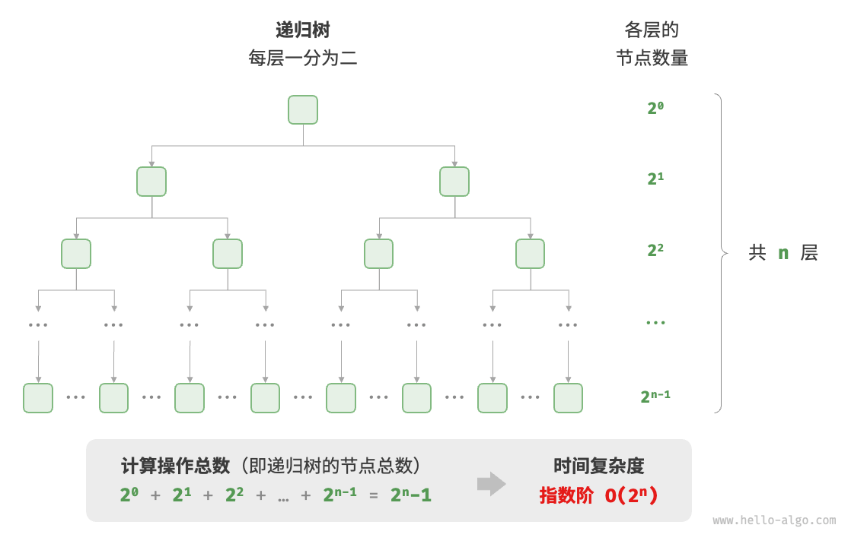
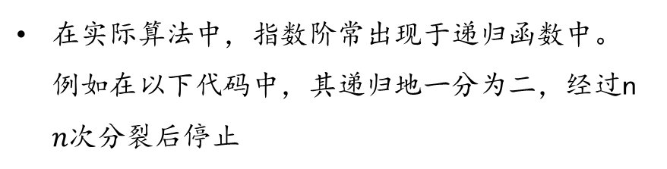
1.6.3 常见类型 –指数阶
在实际算法中，指数阶常出现于递归函数中。例如在以下代码中，其递归地一分为二，经过n $n$次分裂后停止
/* 指数阶（递归实现） */
int expRecur(int n) {
if (n == 1)
return 1;
return expRecur(n-1) + expRecur(n-1)+ 1;
}
指数阶增长非常迅速，在穷举法（暴力搜索、回溯等）中比较常见。
对于数据规模较大的问题，指数阶是不可接受的，通常需要使用动态规划或贪婪算法等来解决。

Slide 19
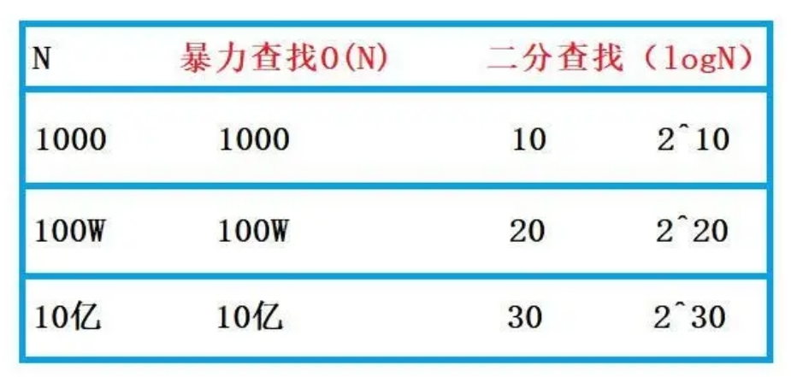

Slide 20
1.6.4 常见类型 –对数阶
对数阶$0\left(\log{n}\right)$： 与指数阶相反，对数阶反映了“每轮缩减到一半”的情况。设输入数据大小为 $n$ ，由于每轮缩减到一半，因此循环次数是$0\left(\log_{2}{n}\right)$
图 2-12 和以下代码模拟了“每轮缩减到一半”的过程，时间复杂度为 $0\left(\log_{2}{n}\right)$，简记为$0\left(\log{n}\right)$：
/* 对数阶（循环实现） */
int logarithmic(int n) {
int count = 0;
while (n > 1) {
n = n / 2;
count++;
}
return count;
}

Slide 21
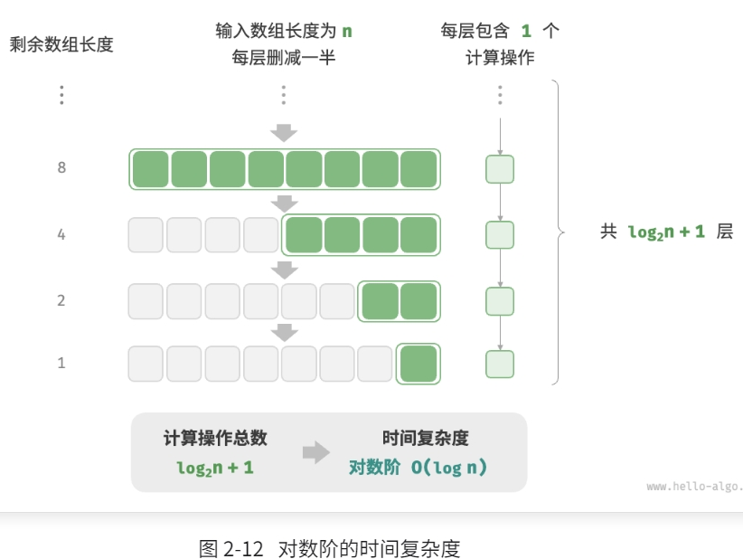
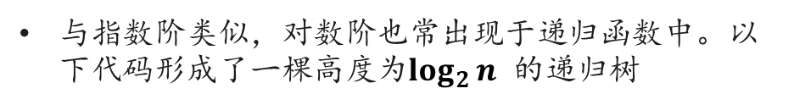
1.6.4 常见类型 –对数阶
与指数阶类似，对数阶也常出现于递归函数中。以下代码形成了一棵高度为$\log_{2}{n}$ 的递归树
/* 对数阶（递归实现） */
int logRecur(int n) {
if (n <= 1)
return 0;
return logRecur(n / 2) + 1;
}

Slide 22
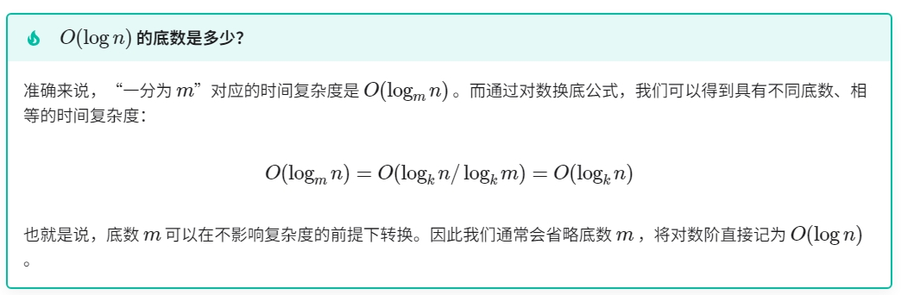
1.6.4 常见类型 –对数阶
对数阶常出现于基于分治策略的算法中，体现了“一分为多”和“化繁为简”的算法思想。它增长缓慢，是仅次于常数阶的理想的时间复杂度。

Slide 23
1.6.5 常见类型 –线性对数阶？
对数阶$0\left(n log{n}\right)$：线性对数阶常出现于嵌套循环中，两层循环的时间复杂度分别为$O(n)、$ $\log{n} 。$相关代码如下： :
/* 对数阶（循环实现） */
int logarithmic(int n) {
int count = 0;
for (int i = 0; i < n; i++) {
while (n > 1) {
n = n / 2;
count++;
}
}
return count;
}
/* 线性对数阶 ???? */
int linearLogRecur(int n) {
if (n <= 1)
return 1;
int count = linearLogRecur(n / 2) + linearLogRecur(n / 2);
for (int i = 0; i < n; i++) {
count++;
}
return count;
}

Slide 24
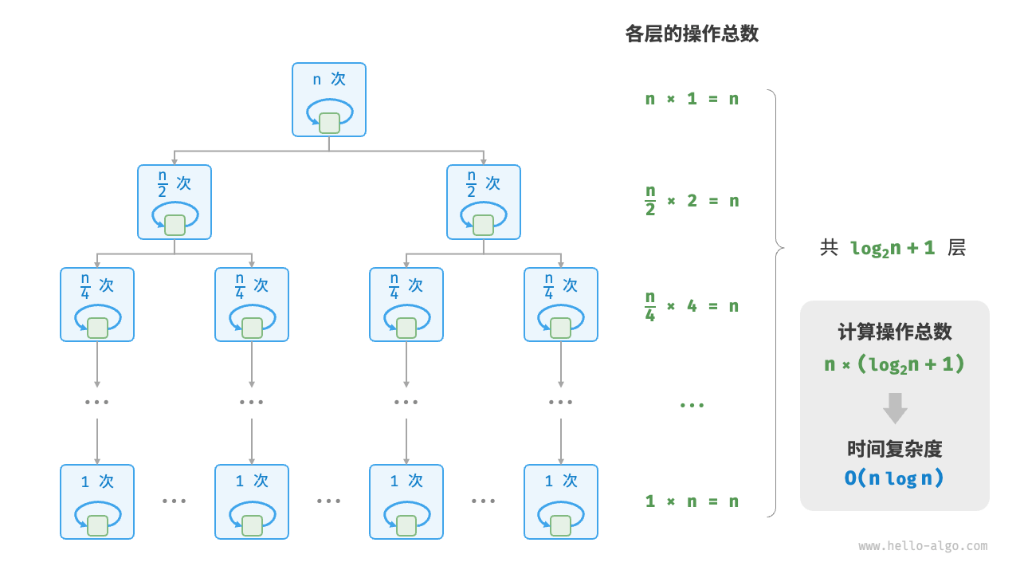
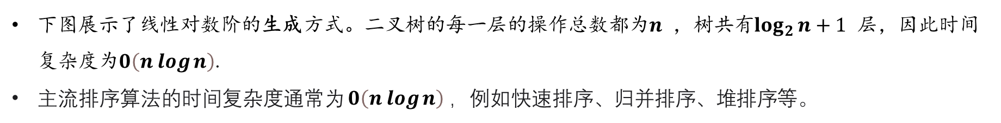
1.6.5 常见类型 –线性对数阶
下图展示了线性对数阶的生成方式。二叉树的每一层的操作总数都为$n$ ，树共有$\log_{2}{n}+1$ 层，因此时间复杂度为$0\left(n log{n}\right)$.
主流排序算法的时间复杂度通常为 $0\left(n log{n}\right)$，例如快速排序、归并排序、堆排序等。

Slide 25
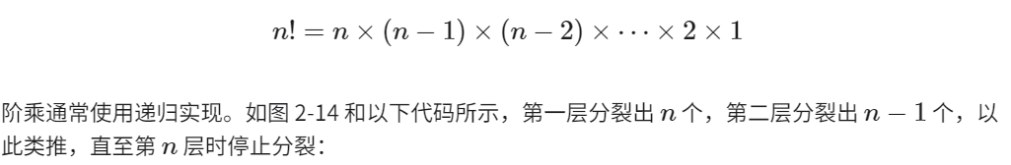
1.6.6 常见类型 –阶乘阶
阶乘阶$0\left(n!\right)$: 对应数学上的“全排列”问题。给定$n$个互不重复的元素，求其所有可能的排列方案，方案数量为：.
/* 阶乘阶（递归实现） */
int factorialRecur(int n) {
if (n == 0)
return 1;
int count = 0;
for (int i = 0; i < n; i++) {
count += factorialRecur(n - 1);
}
return count;
}

Slide 26
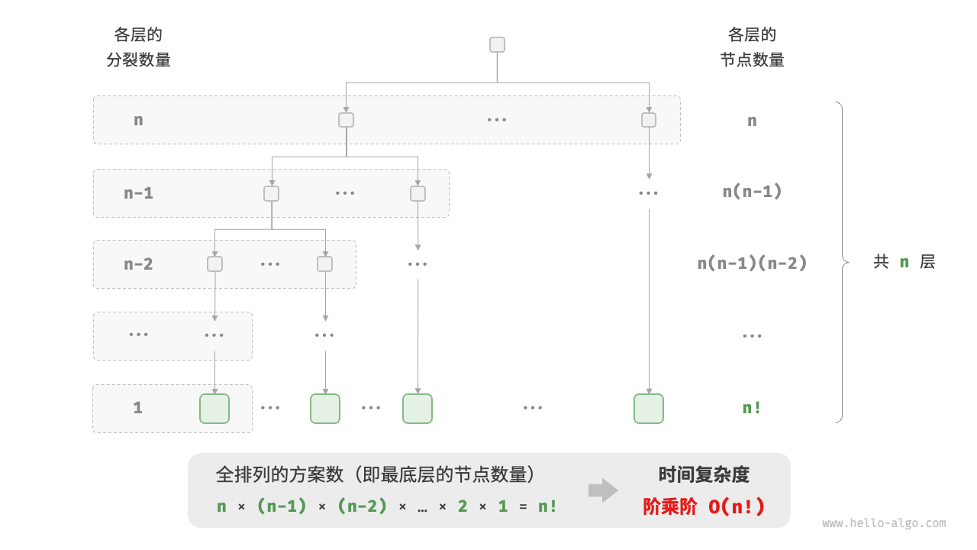
1.6.6 常见类型 –阶乘阶
请注意，因为当 $n≥4$ 时恒有 $n!>2^{n}$ ，所以阶乘阶比指数阶增长得更快，在 $n$ 较大时也是不可接受的。

Slide 27
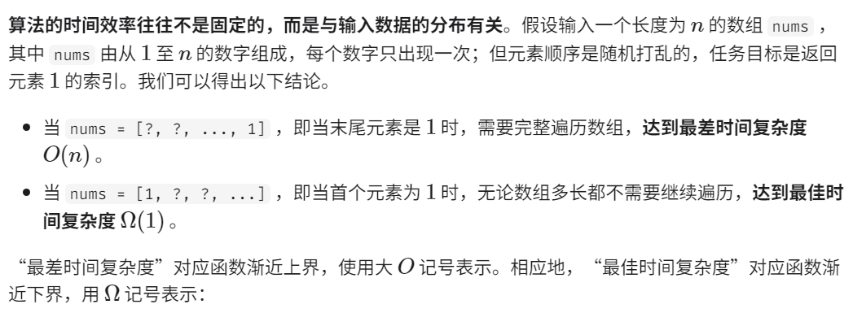
2.最差、最佳、平均时间复杂度

Slide 28
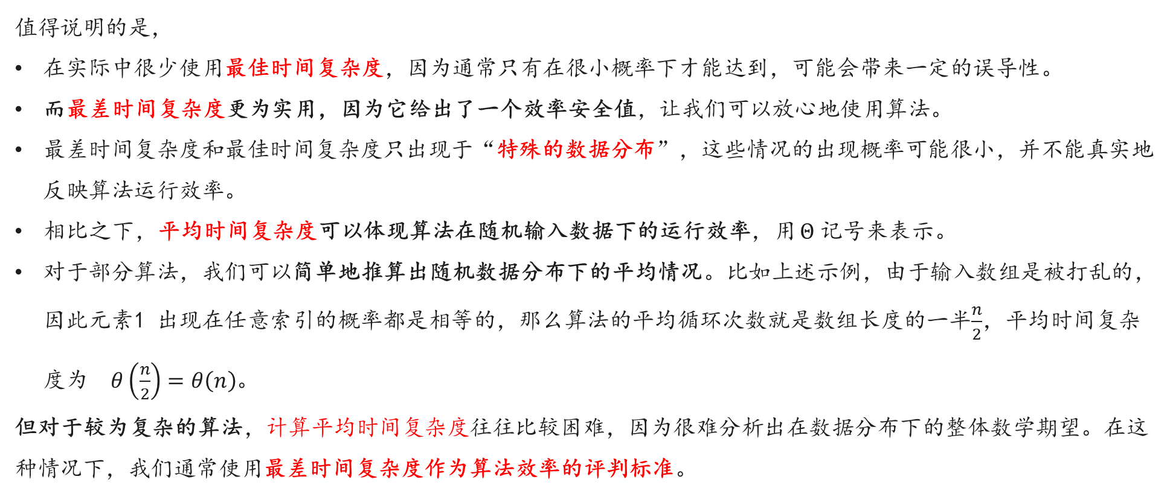
2.最差、最佳、平均时间复杂度
值得说明的是，
在实际中很少使用最佳时间复杂度，因为通常只有在很小概率下才能达到，可能会带来一定的误导性。
而最差时间复杂度更为实用，因为它给出了一个效率安全值，让我们可以放心地使用算法。
最差时间复杂度和最佳时间复杂度只出现于“特殊的数据分布”，这些情况的出现概率可能很小，并不能真实地反映算法运行效率。
相比之下，平均时间复杂度可以体现算法在随机输入数据下的运行效率，用 $Θ$ 记号来表示。
对于部分算法，我们可以简单地推算出随机数据分布下的平均情况。比如上述示例，由于输入数组是被打乱的，因此元素1 出现在任意索引的概率都是相等的，那么算法的平均循环次数就是数组长度的一半$\frac{n}{2}$，平均时间复杂度为 $θ\left(\frac{n}{2}\right)=θ\left(n\right)$。
但对于较为复杂的算法，计算平均时间复杂度往往比较困难，因为很难分析出在数据分布下的整体数学期望。在这种情况下，我们通常使用最差时间复杂度作为算法效率的评判标准。

Slide 29
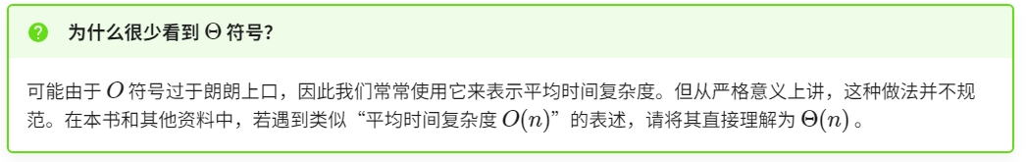

Slide 30
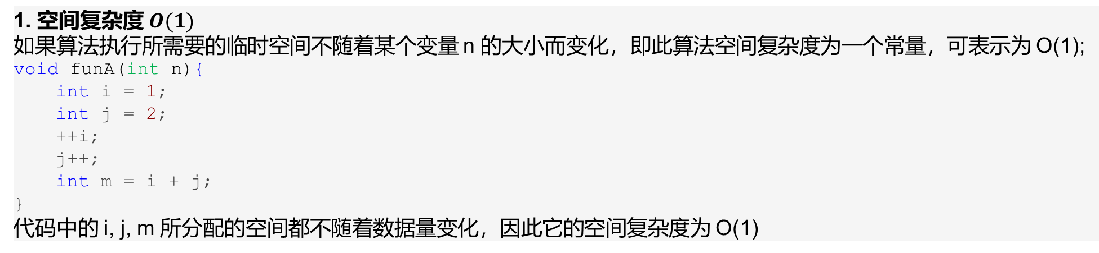
空间复杂度
空间复杂度：是对一个算法在运行过程中临时占用存储空间大小的一个度量，同样反映的是一个趋势。
1. 空间复杂度 $O(1)$
如果算法执行所需要的临时空间不随着某个变量 n 的大小而变化，即此算法空间复杂度为一个常量，可表示为 O(1);
void funA(int n){
int i = 1;
int j = 2;
++i;
j++;
int m = i + j;
}
代码中的 i, j, m 所分配的空间都不随着数据量变化，因此它的空间复杂度为 O(1)

Slide 31
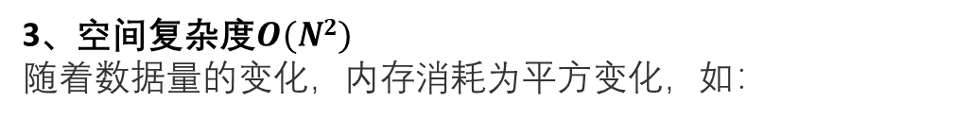
2、空间复杂度$O(N)$
随着数据量变化，内存消耗呈线性变化的时候，我们称之为$O(N)$，如：
void funA(int n){
int[] m = new int[n];
for(i=1; i<=n; ++i) {
m[i] = i;
}
}
3、空间复杂度$O(N2)$
随着数据量的变化，内存消耗为平方变化，如：
int[][] arr = new int[n][n];
for(int i=0; i<n; ++i){
for(int j=0; j<n; ++j){
arr[i][j] = new Random().nextInt();
}
}

